Slide 1
Государственный комитет по науке и технологиям
Белорусский институт системного анализа и информационного обеспечения научно-технической сферы
Отдел научно-методического обеспечения инновационного развития
Формирование отчетности заказчиками
и исполнителями Государственной программы инновационного развития Республики Беларусь
в контексте ввода в эксплуатацию автоматизированной системы мониторинга Государственной программы

Slide 2
Разделы формы отчетности о ходе реализации проектов:
1. Этапы (стадии) прохождения проектов
2. Объемы и источники финансирования проектов
3. Инвестиционные затраты по проектам
4. Приобретение и использование объектов промышленной собственности
5. Показатели производства продукции, созданной в результате реализации проектов за отчетный период
6. Создание (модернизация) рабочих мест в результате реализации проектов
7. Показатели эффективности проектов за отчетный период (заполняется по итогам года)
8. Инвестиционная импортоемкость проектов
9. Описание хода реализации проектов

Slide 3
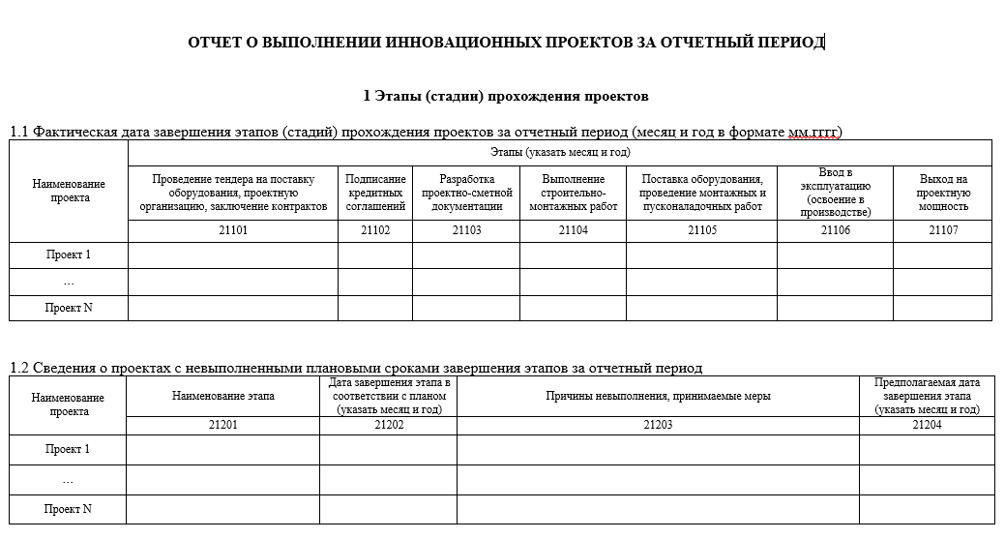

Slide 4
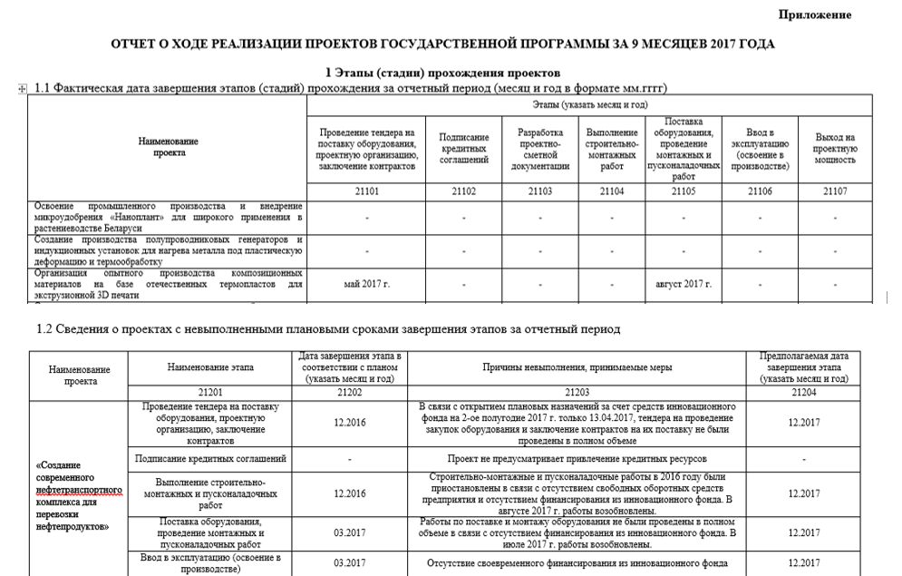
ПРИМЕР ЗАПОЛНЕНИЯ
Проект 1
Проект 2
Проект 3
Проект 4

Slide 5
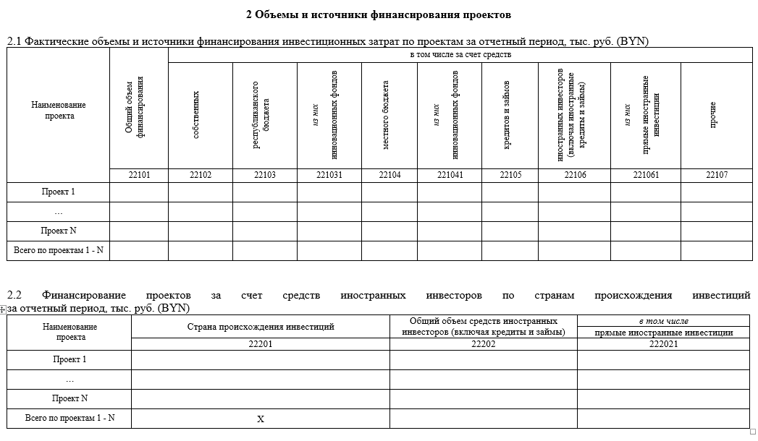

Slide 6
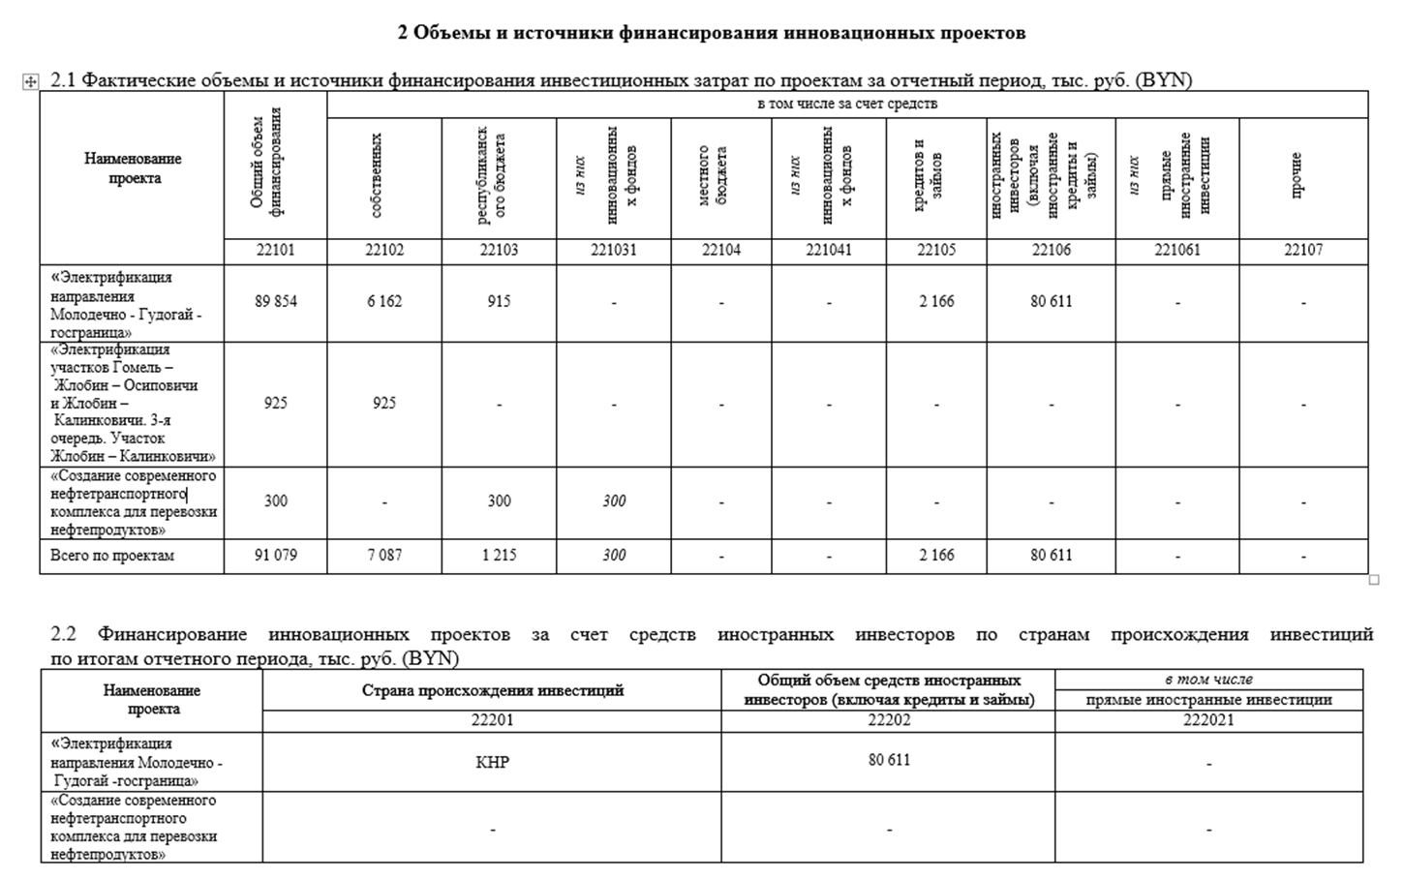
ПРИМЕР ЗАПОЛНЕНИЯ
Проект N
Проект N
Проект N
Проект N
Проект N

Slide 7
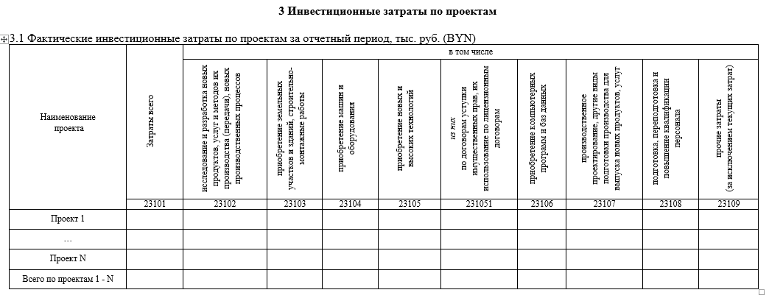

Slide 8
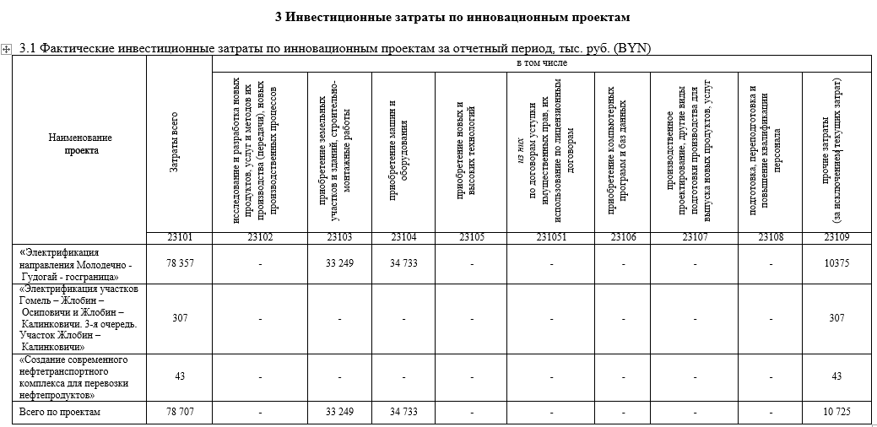
ПРИМЕР ЗАПОЛНЕНИЯ
Проект N
Проект N
Проект N

Slide 9
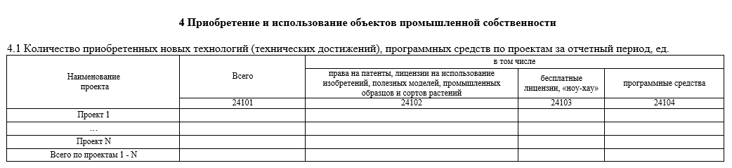
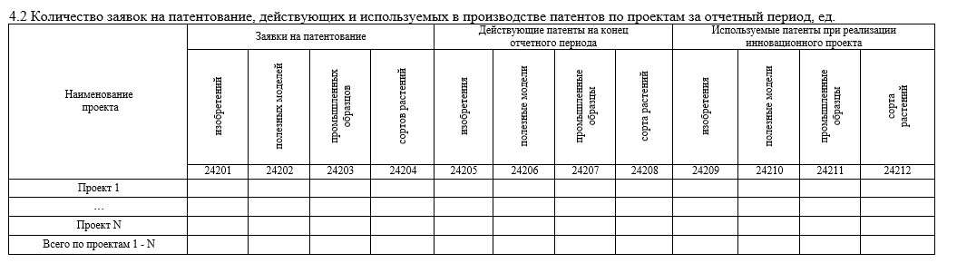

Slide 10
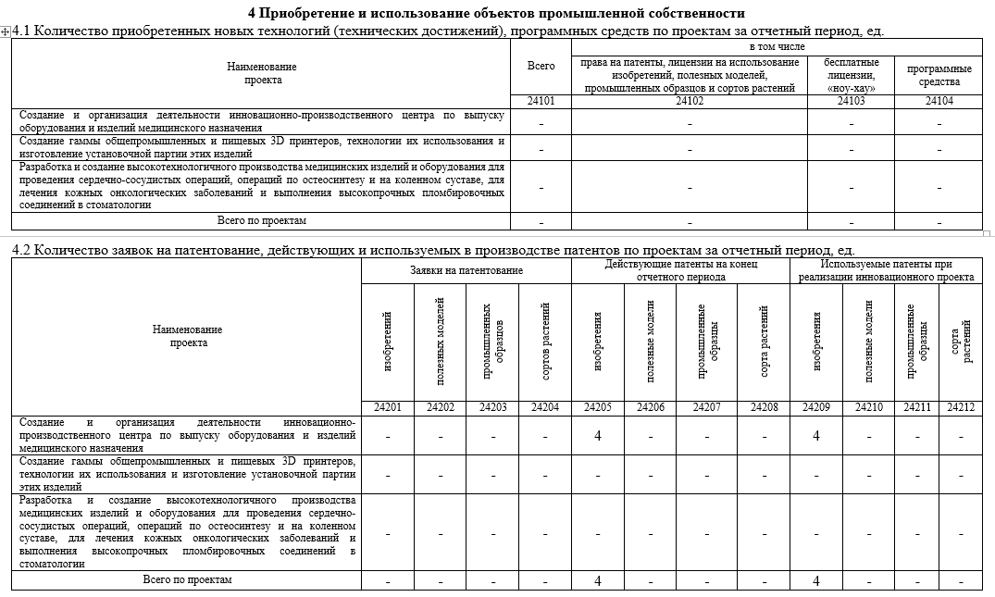
ПРИМЕР ЗАПОЛНЕНИЯ
Проект N
Проект N
Проект N
Проект N
Проект N
Проект N

Slide 11
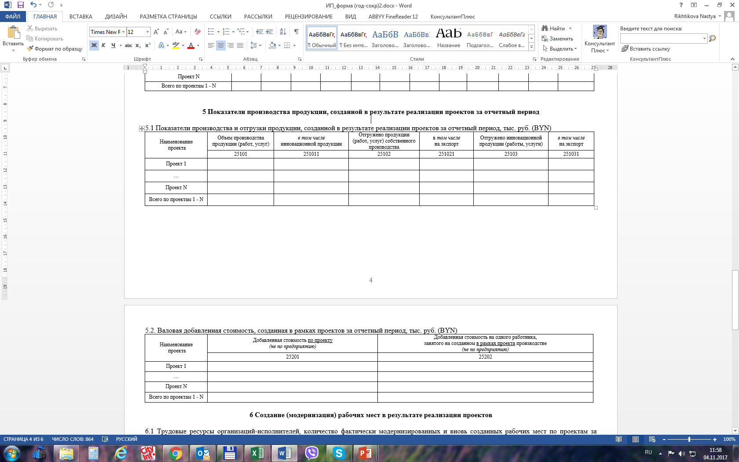

Slide 12
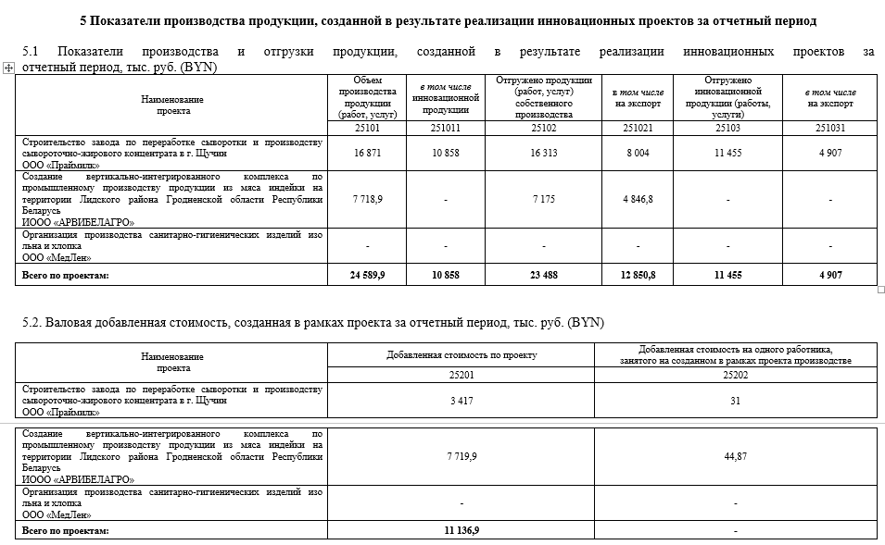
ПРИМЕР ЗАПОЛНЕНИЯ
Проект N
Проект N
Проект N
Проект N
Проект N
Проект N

Slide 13
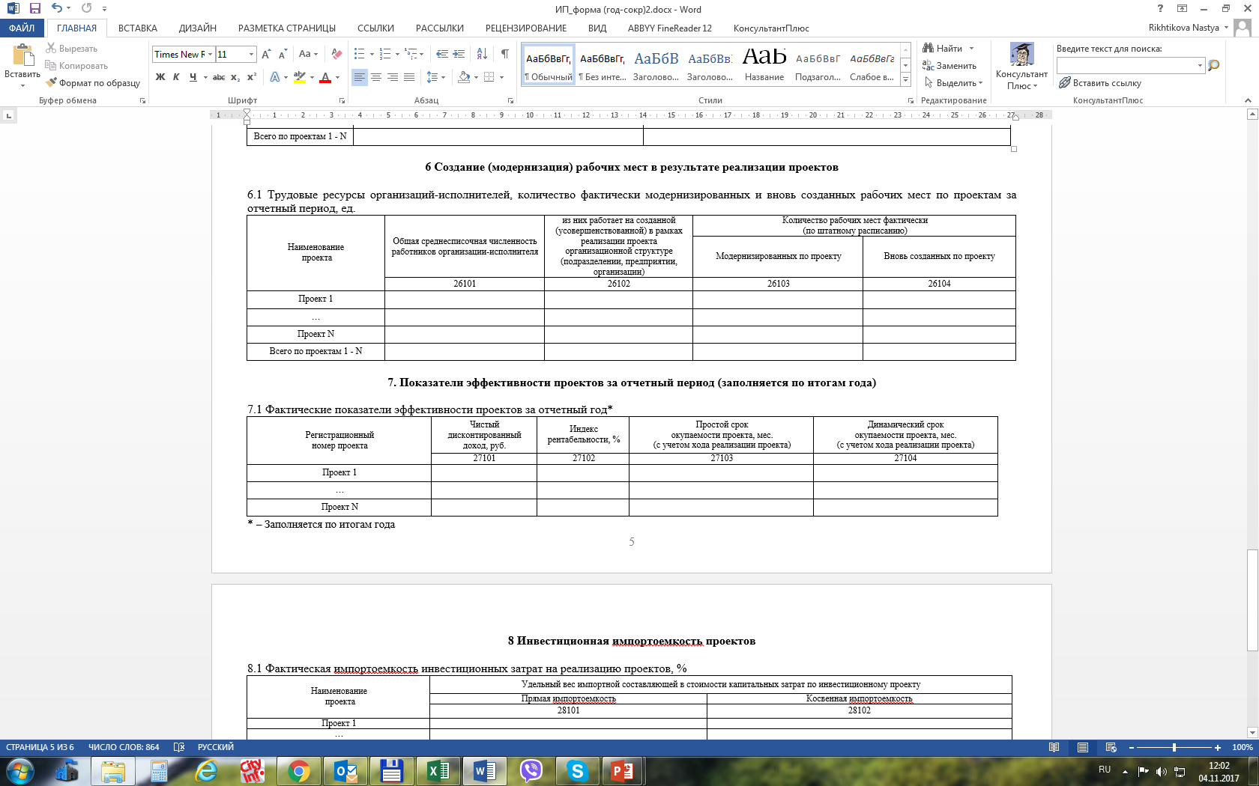
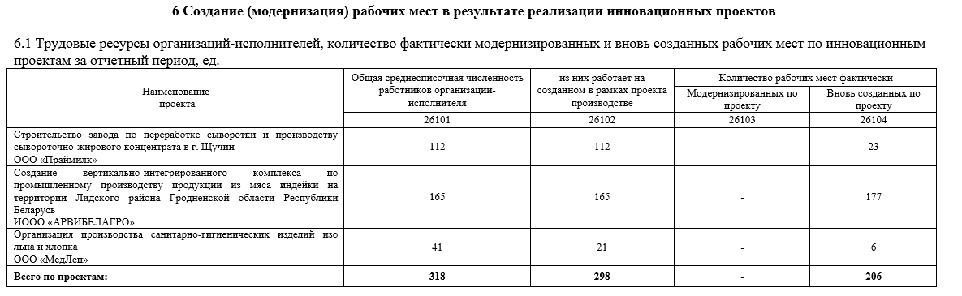
ПРИМЕР ЗАПОЛНЕНИЯ
Проект N
Проект N
Проект N

Slide 15
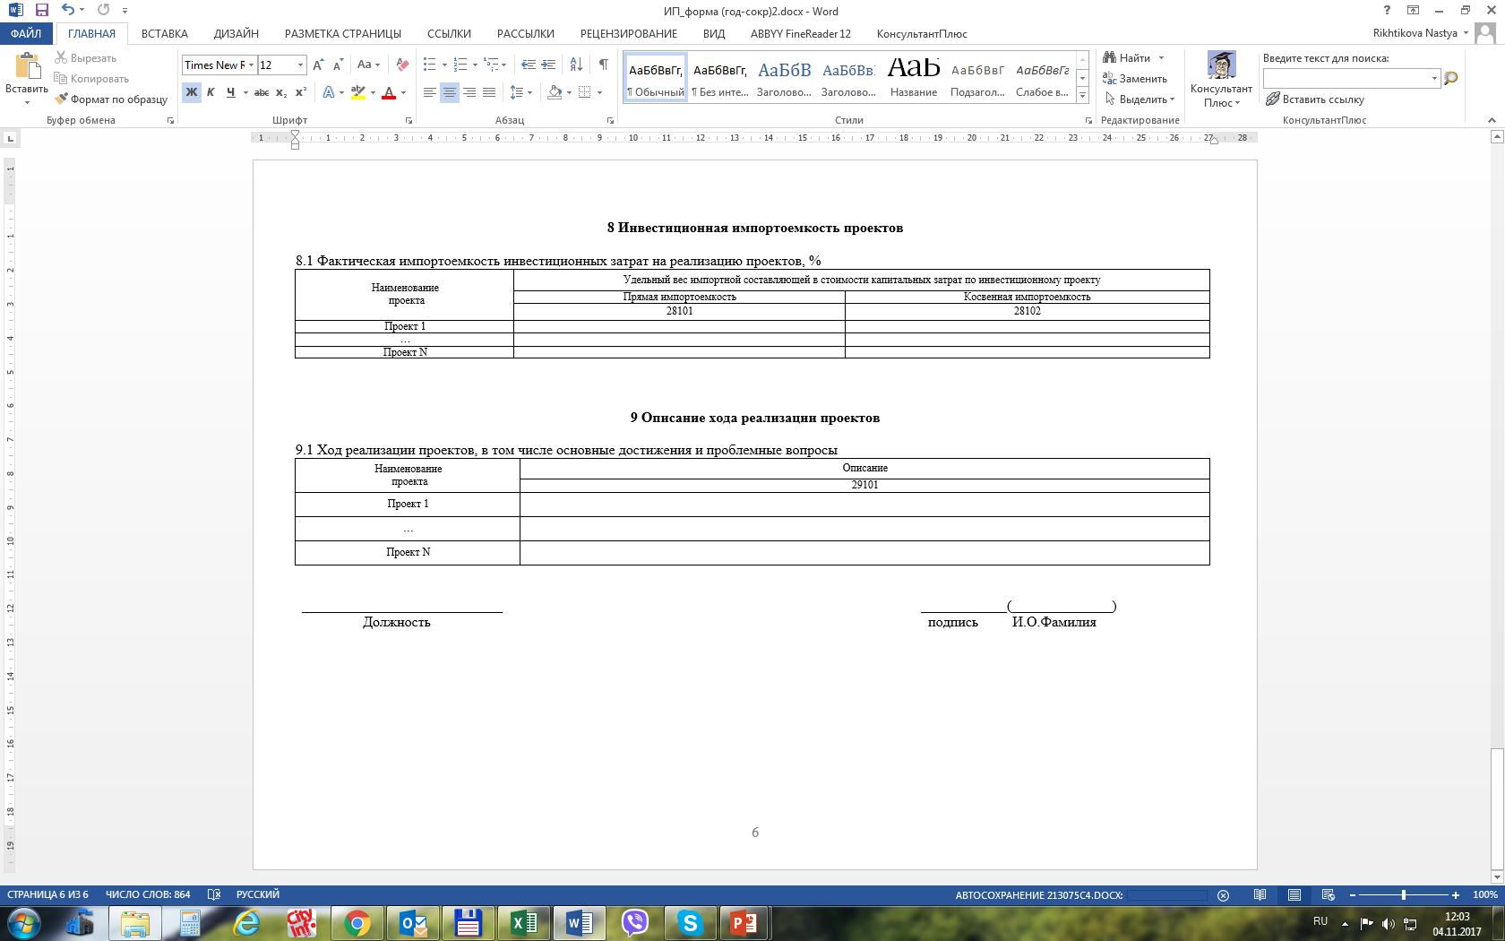
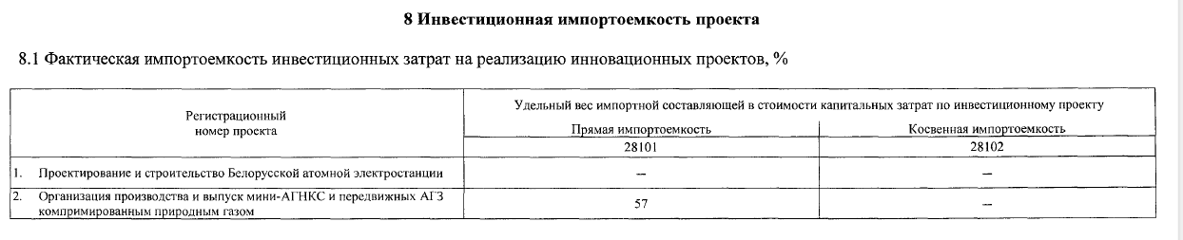
ПРИМЕР ЗАПОЛНЕНИЯ
Проект N
Проект N

Slide 16
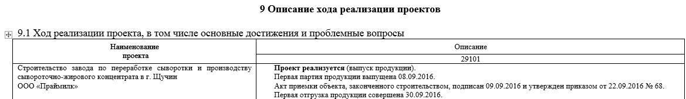
ПРИМЕР ЗАПОЛНЕНИЯ
Проект N

Slide 17
Контактная информация:
Соболевский Сергей Борисович
Заведующий отделом научно-методического обеспечения инновационного развития
Тел. +375 (17) 226 91 66
E-mail: Sobolevskiy@belisa.org.by
Ситкевич Алексей Михайлович
Заведующий сектором научно-методического обеспечения и мониторинга реализации проектов ГПИР РБ
Тел. +375 (17) 226 66 48
E-mail: Sitkevich@belisa.org.by
Климков Алексей Григорьевич
Заведующий сектором научно-методического обеспечения и мониторинга развития инновационной инфраструктуры
Тел. +375 (17) 226 90 44
E-mail: Klimkov@belisa.org.by

